Slide 1
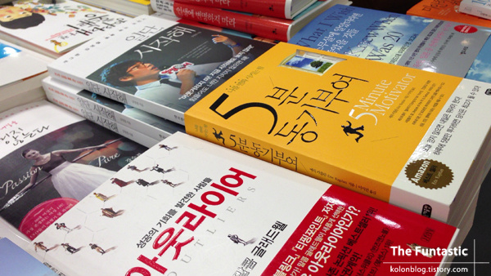
자기계발서 읽었다는 건 “낚였다“는 뜻?
*출판사 홍보 문구의 함정
| Team Project
| 김인애 , 김현정
| 2020-01-28

Slide 2
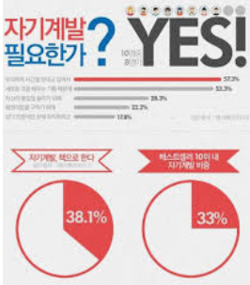
분석 배경과 목적
지난 몇년간 자기계발이라는 분야로 엄청남 책이 쏟아지고 있다.
자기계발서 소비층은 주고 30~40대이며 수입과 개인의 행복에 직결된 도서 구입에 시간과 비용을 투자하는 것이다.
이전에는 심리, 인문, 경영, 철학 등의 분야였으나 모두 자기계발로 출판되는 현실에서 행복을 찾고 동기부여를 얻고자 하는 청년들에게 도서 구입을 위한 홍보문구가 정말 도움이 되는지 의문이 들어 분석을 시작하고자 한다.

Slide 3
분석 과정
01
도서 선정과
리뷰 수집
02
리뷰
감정 분석
03
리뷰 & 출판사
홍보글 비교
교보문고 1월1주
자기계발서 TOP20
각 도서별 리뷰 크롤링 ( 교보문고 사이트)
별점 기준으로 긍/부정 구분
긍정/부정 리뷰 갯수
전체 중 부정 리뷰 비율
부정 10% 이상 체크
특이 리뷰 상세 분석
특이 리뷰의 다빈도 명사 확인
무의미 단어 제외
출판 홍보 문구와 실제 리뷰 비교

Slide 4
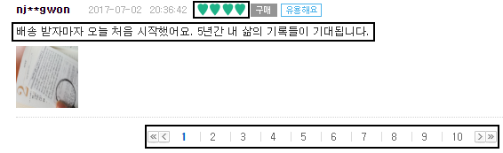
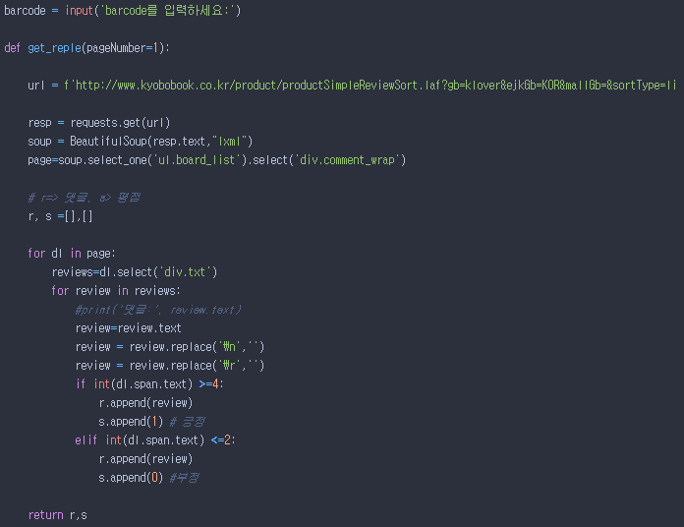
분석 과정 1-1 분석 도서 선정
교보문고 자기계발파트 중
베스트셀러 책들의 (상위) 20개
전체 리뷰와 평점을 크롤링
리뷰는 정제를 한 후에 저장
특수문자 공백으로 변환 후 수집
평점은 4점 만점으로 4점이상을 긍정,
2점 이하를 부정으로 나누어
분류

Slide 5
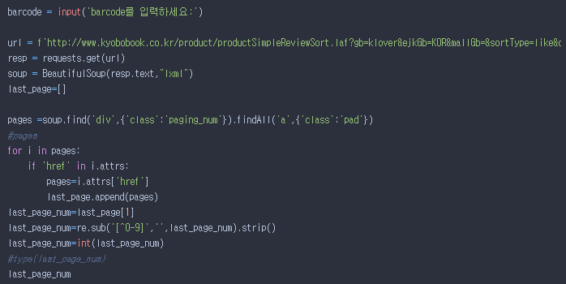
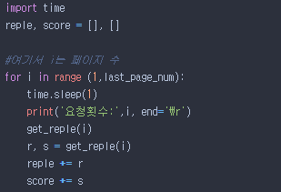
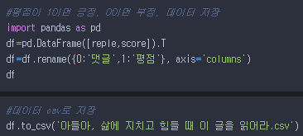
분석 과정 1-2 리뷰 수집
각 페이지에 입력된 전체 리뷰 수집을 위해 마지막 페이지 수 확인
방법 : 기입된 마지막 페이지 수 인트로 변환 -> 반복문 사용하여 리뷰 & 평점 수집
댓글과 평점으로 이루어진 데이터 프레임을 만든 후 csv 파일로 저장
pandas 사용

Slide 6

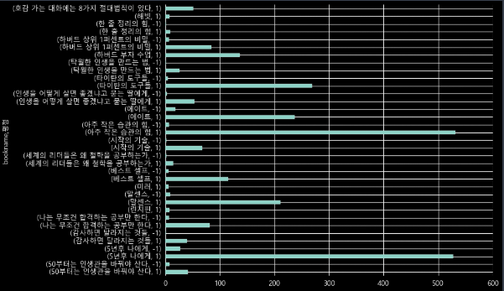
분석 과정 2-1 리뷰 구분
수집된 리뷰는 별점 기준으로 긍정과 부정을 구분
별점 4개 中 4개 이상 : 긍정
별점 4개 中 2개 이하 : 부정
도서 20권의 리뷰에서 긍정적 리뷰와 부정리뷰의 개수를 확인하고자 함
대부분의 리뷰가 마일리지 적립과 홍보를 위한 긍정리뷰.
개수 확인으로는 부정 리뷰의 분포를 확인하기 어려운 단점 발견
전체 중 부정 리뷰의 비율로 알아보고자 함

Slide 7

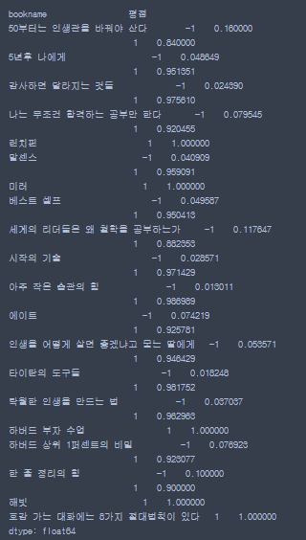
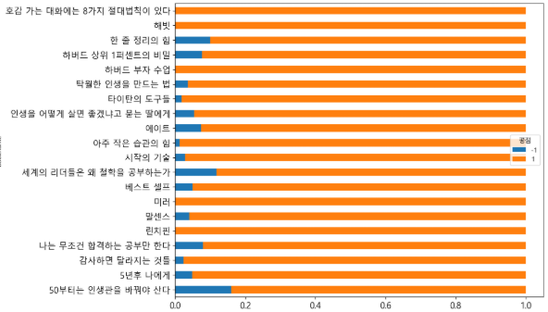
분석 과정 2-2 긍정 / 부정 비율 확인

Slide 8
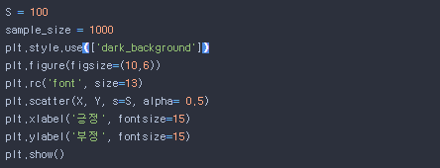
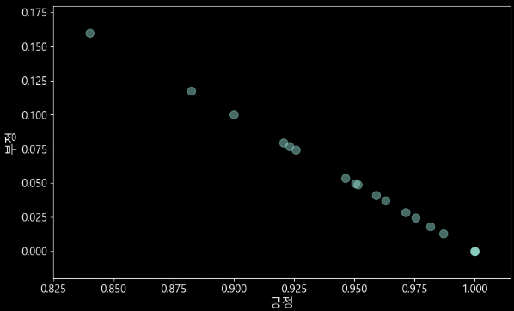
분석 과정 2-3 부정 리뷰 확인
부정 의견이 전체 리뷰 중 차지하는 비율로 다시 확인해보고자 함
대부분이 홍보와 적립을 위한 긍정리뷰로 감안
부정리뷰 10% 정도된 도서들을 특이 도서로 간주하여 상세 분석 필요
정확한 부정 포인트를 보고자 좌표로도 표현
부정 10% 이상 리뷰 중 분석 제외할 리뷰 확인
제외 사유 : 수집된 리뷰가 적어 비율 과책정, 리뷰 없이 별점만 표시하여 분석 불가
분석 제외 도서 : 한줄 정리의 힘, 세계의 리더들은 왜 철학을 공부하는가, 50부터는 인생관을 바꿔야 산다.

Slide 9
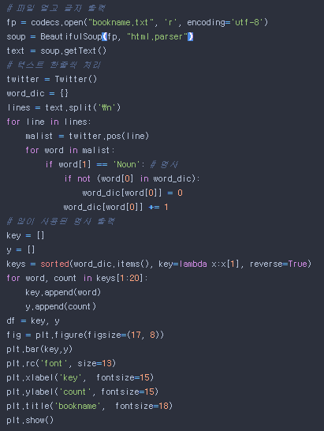
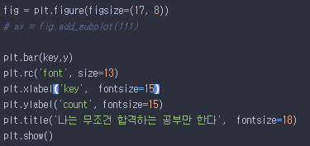
분석 과정 3-1 서평과 리뷰 비교
상세 분석 도서 선정 : 에이트, 나는 무조건 합격하는 공부만 한다.
가정 : 인터넷 구매자는 출판사의 도서 소개 문구를 읽고 구입
구매자의 실제 리뷰(수집된 리뷰)와 도서 소개 문구 비교하여 부정 리뷰 발생 원인 예측

Slide 10
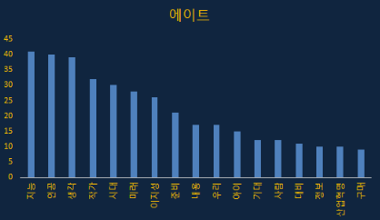
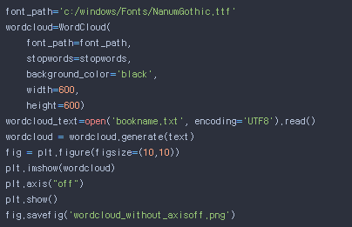
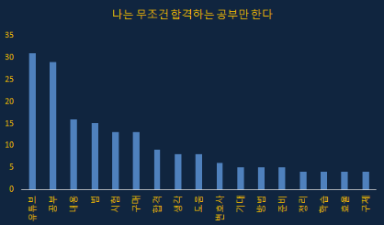
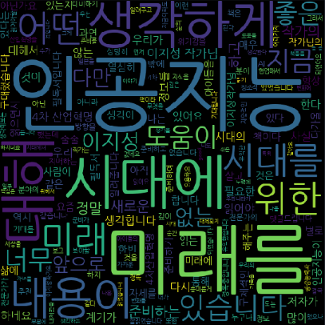
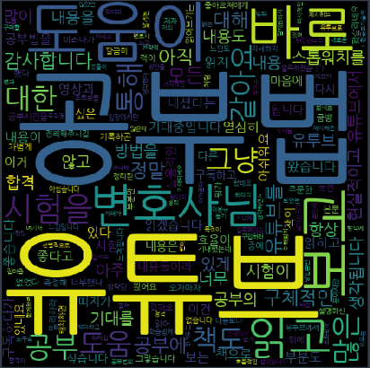
분석 과정 3-2 서평과 리뷰 비교
?

Slide 11
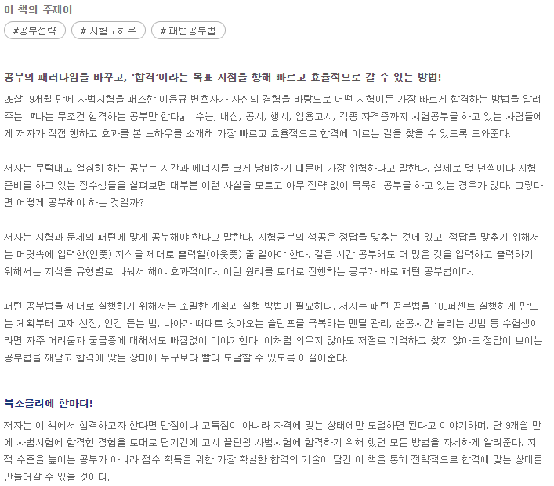
분석 결과 1-1
도서 1. 나는 무조건 합격하는 공부만 한다
리뷰에 자주 사용된 단어 “유튜브“, 출판사의 홍보 문구 어디에서도 유투브, 동영상 등 발견되지 않고, “합격”, “방법”등의 키워드만 주로 확인
수집된 리뷰에서 “유튜브” 검색하여 확인 시 작가의 유튜브를 통해 구입한 독자의 부정리뷰 다수 발견
*실제 리뷰 )) 유투브에서 설명하신 내용보다 자세하지 않고, 정리된 느낌도 없습니다.
변호사님 유튜브 영상과 특별히 다른 내용은 거의 없는 것 같습니다.
유튜브 보고 구입했어요. 조금 아쉬워요.
작가가 운영중인 유투브와 책 내용이 다르지 않다면 도서 구매율이 떨어지므로 의도적으로 제외한 것으로 판단됨

Slide 12
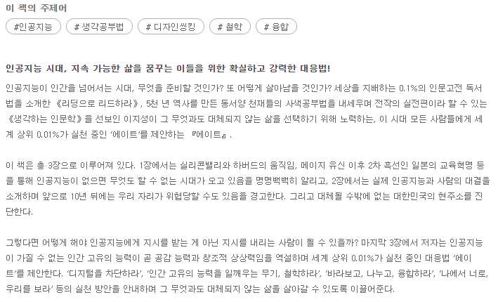
분석 결과 1-2
도서 2. 에이트
다른 도서와 달리 작가 이름 (이지성)의 출현 빈도수가 높음 ( 리뷰 전체의 11% )
도서에 대한 내용 보다 작가가 가진 팬덤의 찬양 글 다수 발견.
*실제 리뷰 )) 시대를 앞서가는 통찰력 뛰어난 이지성 작가님을 믿고 구매했습니다! // 부모님이 이지성작가 팬이셔서 구매했습니다
반면 베스트 셀러 작가에 대한 기대와 달리 내용은 부실하다는 평도 많음
*실제 리뷰 )) 이지성의 책은 항상 읽고나면 왜 이 책이 베스트셀러인지 모르겠다는 생각이든다. 정말 내용 좋았습니까?
저자가 이 분야 전문가가 아니여서인지, 여기저기에서 습득한 지식을 모자이크 식으로 나열하긴 했으나, 같은 말이 수차례 반복되고, 다 읽고 나면 남는 건 별로 없는 듯
저자의 생각보다는 전문가의 의존한 내용이 많았습니다. 이책은 대처라기 보다는 그냥 예측론 일뿐

Slide 13
분석 후기
김 인 애
교보문고 홈페이지를 제 인생 통틀어 가장 오래 봤던 달이었습니다.
예전 같았으면 잘못 눌러서 f12 눌렀으면 급하게 닫았을 텐데, 이제는 f12 눌러서 페이지 소스 보는 재미도 알게 되었습니다.
아쉬운 점은 더 많은 데이터를 수집해서 작업을 했다면 좀 더 재밌는 결과가 나왔을 거 같다는 생각이 들었습니다.
그리고 좋은 팀원 만나서 덕분에 잘 끝낼 수 있게 돼서 기쁩니다.
김 현 정
초기의 목표는 수집 데이터를 트레이닝 데이터로 활용하고, 블로그와 SNS 리뷰를 테스트 데이터로 사용하여 머신러닝 모델을 구현해 보는 것이었다.
프로젝트를 진행하며 실력의 부족으로 할 수 있는 것과 없는 것의 간격이 점점 넓어지는 것을 느꼈고, 많은 부분을 포기해야 했다.
이 장표가 여기에서 종료되어 아쉬움이 크다. 하지만 이 프로젝트는 단지 Level1 일뿐, 앞으로 목표를 이루기 위해 계속 업데이트 하여 완성해보려 한다. 돌아보니 짧고, 단순한 과정이었으나 진행 내내 많이 배울 수 있었고, 이후의 계획에도 자기 동력을 부여한 것 같아 스스로 뿌듯하다.

Slide 14

펭 – 빠

